Slide 1

Уроки программирования для новичков
Датчик касания

Slide 2
На этом занятии
Научимся работать с датчиком касания
Научимся работать с блоком ожидания
Поймем разницу м/у блоком ожидания и блоками датчиков
Поймем когда использовать Включение мотора

Slide 3
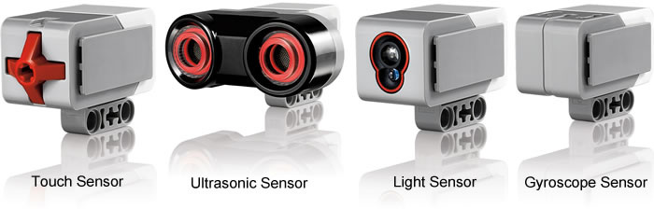
Что такое датчик?
Датчик позволяет программе EV3 собирать и измерять данные из окружающего мира
Датчики EV3 :
Цвета – измеряет цвет и яркость
Гиро – измеряет поворот робота
Ультразвук – измеряет расстояние до ближайшей поверхности
Касания – измеряет контакт с поверхностью
Инфракрасный – измеряет инфракрасный сигнал
Infrared Sensor
Image from: http://www.ucalgary.ca/IOSTEM/files/IOSTEM/media_crop/44/public/sensors.jpg

Slide 4
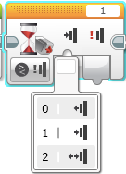
датчик касания
Датчик касания может определять когда красная кнопка нажата или отпущена
С этой информацией вы можете обрабатывать события:
Нажат
Отпущен
нажат и сразу отпущен (Клик)
Где используется датчик касания?
Полезен при программировании “двигаться до нажатия/отпускания/клика датчика касания”
Например если вы хотите поставить датчик спереди робота, вы можете остановить движение, если он столкнется с чем-нибудь.
Так же вы можете начинать и завершать программу при нажатии на датчик касания.

Slide 5
Что означает “Клик”?*
Датчик касания по сути переключатель Истина/Ложь
“Клик” несколько сложнее. Какие условия должны быть, чтобы считать клик?
Время, мс | Действие | Нажат | Отпущен | Клик
1 | Кнопка начинается отпускаться | Ложь | Истина | Ложь
2 | Кнопка нажата | Истина | Ложь | Ложь
3 | Кнопка отпущена, и программа считывает датчик | Ложь | Истина | Истина
4 | Кнопка еще отпущена, программа считывает датчик снова | Ложь | Истина | Ложь
5 | Кнопка нажата второй раз | Истина | Ложь | Ложь
6 | Кнопка отпущена, но программа не считывает датчик
спустя 200… | Программа считывает датчик | Ложь | Истина | Истина
201 | Кнопка до сих пор отпущен, и программа считывает датчик снова | Ложь | Истина | Ложь
* Основано на справке Lego EV3

Slide 6


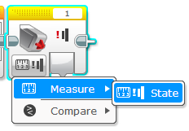
Как программировать с датчиком касания?
Есть датчик касания в желтой вкладке палитры инструментов, и есть блок ожидания в оранжевой вкладке. В чем разница!!????!
Желтая вкладка: Блок датчика
Используется для считки и сравнения значений
Оранжевая вкладка: Блок ожидания
Используется для ожидания значения датчика или времени
На этом занятии мы будем пользоваться блоком ожидания

Slide 7
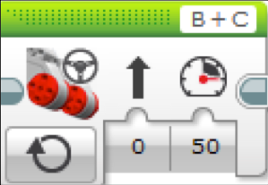
Включение и выключение моторов
Что произойдет, если вы поместите рулевое управление и поставите режим включения?
Робот…
1) Поедет?
2) Немного двинется?
3) Вообще не сдвинется?
Ответ: Не сдвинется вообще.
Что сделает выключение мотора?
Совет новичка: Включение мотора должно сопровождаться другими блоками (напр. Блок ожидания)

Slide 8
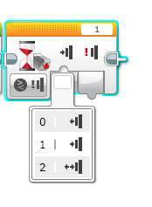

Испытание 1
Запрограммируйте робота так: ехать прямо пока вы не нажмете датчик рукой.
0 = Отпущен
1 = Нажат
2 = Клик
B
Подсказка: Вы скомбинируете рулевое управление и блок ожидания
C

Slide 9
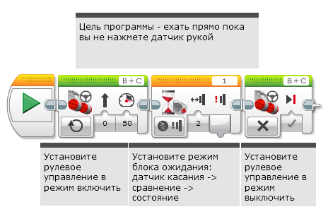
Испытание 1 решение
Add screenshot

Slide 10
Испытание 2
Робот едет прямо, пока не стукнется об стену. Затем отъедете назад и поверните на 90 градусов.
0 = Отпущен
1 = Нажат
2 = Клик
B
C
Подсказка: Вы комбинируете рулевое управление + Поворот + Блок ожидания

Slide 11
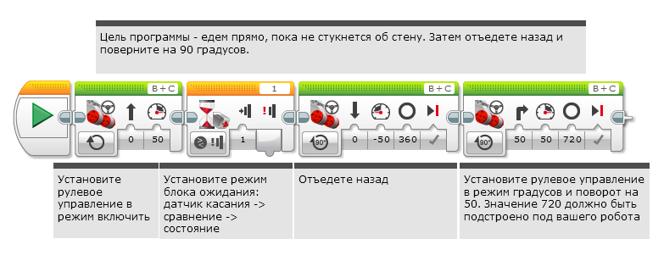
Испытание 2 решение

Slide 12
Обсуждение
Почему вы использовали Включение мотора в этих испытаниях?
Вы хотите считывать датчик, пока мотор включен.
Почему мы использовали Блок ожидания в этих испытаниях?
Вам необходимо подождать нужное значение
Какая разница м/у Нажата, Отпущена и Клик?
Нажата = нажата, Отпущена = не нажата, Клик = нажата и отпущена сразу
В каких ситуация вы можете использовать их?
Нажата = движение в стену, Клик = нажатие рукой Отпущена = больше не касается стены

Slide 13
Благодарность
Авторы: Sanjay and Arvind Seshan
Больше уроков на сайте: www.ev3lessons.com
Перевод осуществил: Абай Владимир, abayvladimir@hotmail.com
This work is licensed under a Creative Commons Attribution-NonCommercial-ShareAlike 4.0 International License.

